Slide 1

Técnicas básicas de implementación de procesadores
Universidad de Sonsonate

Slide 2
Técnicas básicas de implementación de procesadores
La arquitectura da la forma a un edificio, pero la carpintería determina la calidad de su construcción. La carpintería de la computación es la implementación, que es responsable de unos de los componentes de rendimiento:
  CPI (ciclos de reloj por instrucción) y
  Duración del ciclo de reloj.
Iniciaremos dando énfasis en el control y las interrupciones vistas anterior mente.

Slide 3
Técnicas básicas de implementación de procesadores
Von Neumann dividió el computador en componentes básicos, y estos componentes permanecen todavía:
La CPU o procesador: Es el núcleo del computador y contiene todo excepto memoria, entrada y salida.
El procesador se divide además en computación y control

Slide 4
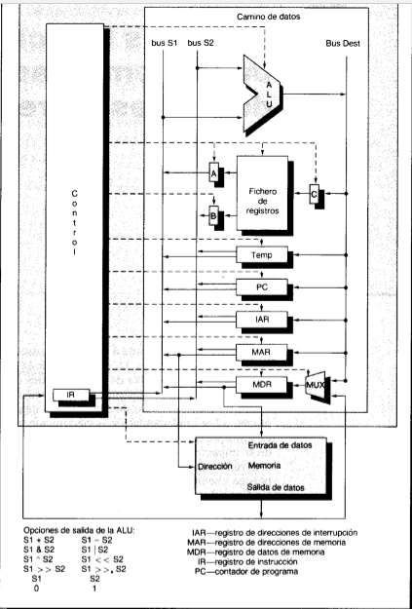

Slide 5
Técnicas básicas de implementación de procesadores
Hoy día, el órgano «aritmético» de von Neumann se denomina camino de datos (datapath). Consta de unidades de ejecución, como ejemplo unidades aritmeticológicas (ALU) o desplazadores, registros, y caminos de comunicación entre ellos.
Desde la perspectiva del programador, el camino de datos contiene la mayor parte del estado del procesador la información que se debe guardar cuando se suspende la ejecución de un programa y después restaurar para que continúe ejecutándose.
Además de los registros de propósito general visibles al usuario, el estado incluye el contador de programa (PC), el registro de direcciones de interrupción (IAR), y el registro de estado del programa

Slide 6
Técnicas básicas de implementación de procesadores
La importancia del diseño del procesador.
El rendimiento de un computador está determinado por el tiempo que la CPU tarda en ejecutar programas:
El diseño del procesador determina el tiempo del ciclo de reloj, Número de ciclos de reloj promedio por instrucción. Común mente estos dos factores tienen una relación inversa:
Procesador monociclo: 1 ciclo por instrucción tiempo de ciclo largo
Procesador multiciclo: Varios ciclos por instrucción, tiempo de ciclo corto

Slide 7
Técnicas básicas de implementación de procesadores
Metodología para el diseño de un procesador
Paso 1: Analizar el repertorio de instrucciones para obtener los requisitos de la ruta de datos La ruta de datos debe incluir tantos elementos de almacenamiento como registros sean visibles por el programador. Además puede tener otros elementos de almacenamiento transparentes.
La ruta de datos debe incluir tantos tipos de elementos operativos como tipos de operaciones de cálculo se indiquen en el repertorio de instrucciones.
El significado de cada instrucción vendrá dado por un conjunto de transferencias entre registros. La ruta de datos debe ser capaz de soportar dichas transferencias.

Slide 8
Técnicas básicas de implementación de procesadores
Paso 2: Establecer la metodología de temporización
  Monociclo (CPI = 1): todas las transferencias de entre registros implicadas en una instrucción se realizan en un único ciclo de reloj.
  Multiciclo(CPI>1): las transferencias entre registros implicadas en una instrucción se reparten entre varios ciclos de reloj.

Slide 9
Técnicas básicas de implementación de procesadores
Paso 3: Seleccionar el conjunto de módulos(de almacenamiento, operativos e interconexión) que forman la ruta de datos
Paso 4: Ensamblar la ruta de datos de modo que se cumplan los requisitos impuestos por el repertorio, localizando los puntos de control
Paso 5: Determinar los valores de los puntos de control analizando las transferencias entre registros incluidas en cada instrucción.
Paso 6: Diseñar la lógica de control.

Slide 10
Antes de continuar…
¿Qué son los procesadores risc y cisc?
Universidad de Sonsonate

